Slide 1
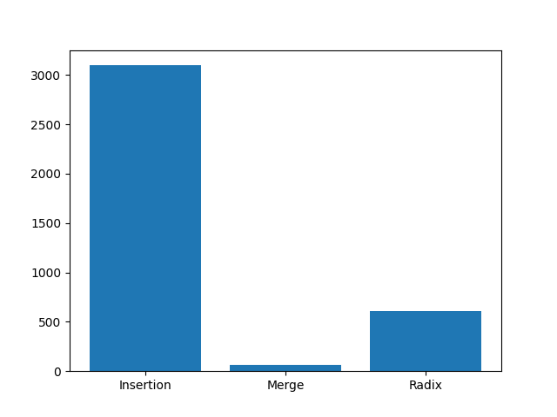
Resultado obtido

Slide 2
Para essa amostragem foram utilizados os seguintes parâmetros:
10 vetores
10000 valores no primeiro vetor
Razão de crescimento em 1000
12000 valores no último vetor
Nesses parâmetros o merge sort foi o mais rápido, gastando 62,67 segundos. O radix sort ficou na média levando 612,02 segundos. Por sua vez, o insertion sort foi o mais demorado, levando 3096,81 segundos

Slide 3
Conclusão
O merge sort se torna mais rápido por dividir o vetor em 2, criando dois “sub-vetores” ordenando cada parte e unindo ao final. Portanto, ele é o melhor caso de uso em grandes cenários.
O insertion sort foi muito lento pois entrou no pior caso de uso, que é quando o vetor está muito desordenado e ser muito grande. Portanto, esse é mais indicado para vetores menores e, quando possível, mais ordenados.
O radix sort acaba sendo mediano,se comparado no todo (o insertion sort acaba distorcendo a visão), mas mostrou que pode ser bastante útil em casos de todos os tamanhos.

